Slide 1


GeoEqua
NASA Space Apps ‘24
Gender and Climate Challenge
Mehmet Acar - Yeşim Acar

Slide 2

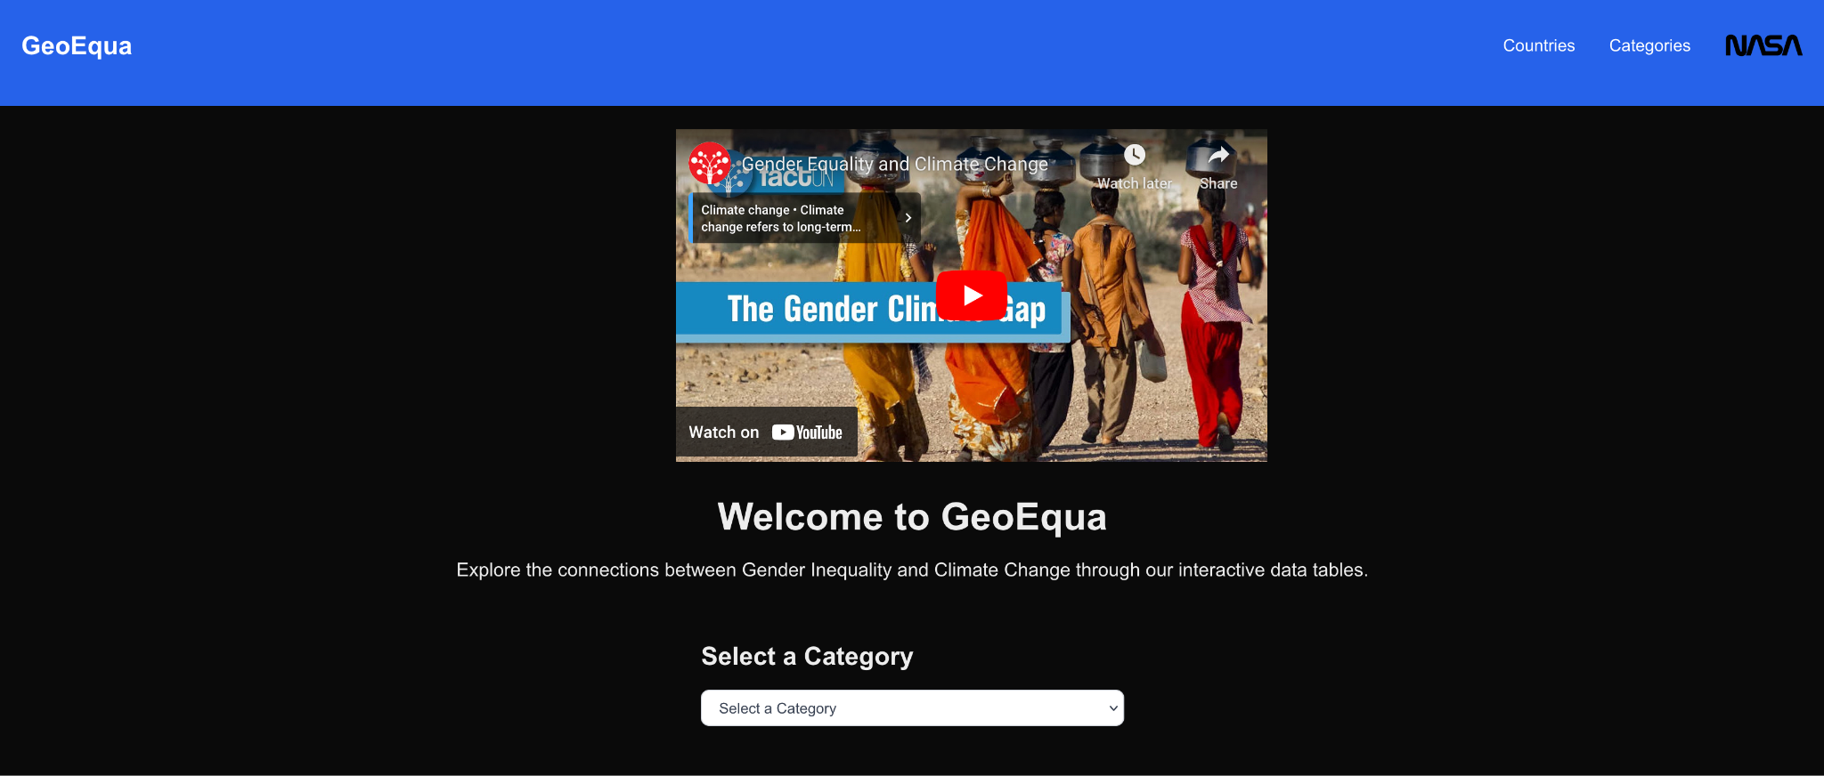
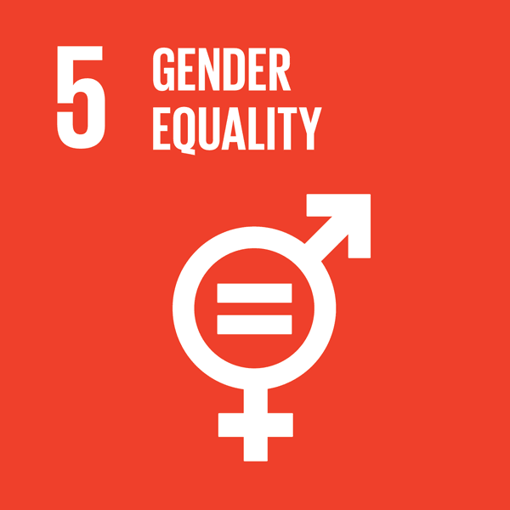

GeoEqua
GeoEqua, toplumsal cinsiyet eşitsizliği ve iklim değişikliği arasındaki ilişkiyi analiz eden bir web platformudur.

Slide 3
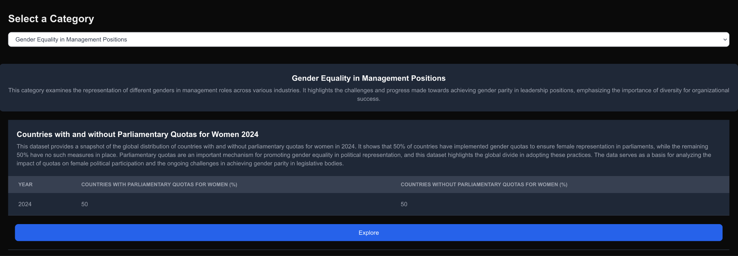

Veri Görselleştirme ve Etkileşimli Analiz
Kullanıcılar ülke ve yaş bazlı verileri grafikler ve tablolar aracılığıyla görüntüleyip, bu iki küresel sorun arasındaki ilişkileri inceleyebilir.

Slide 4

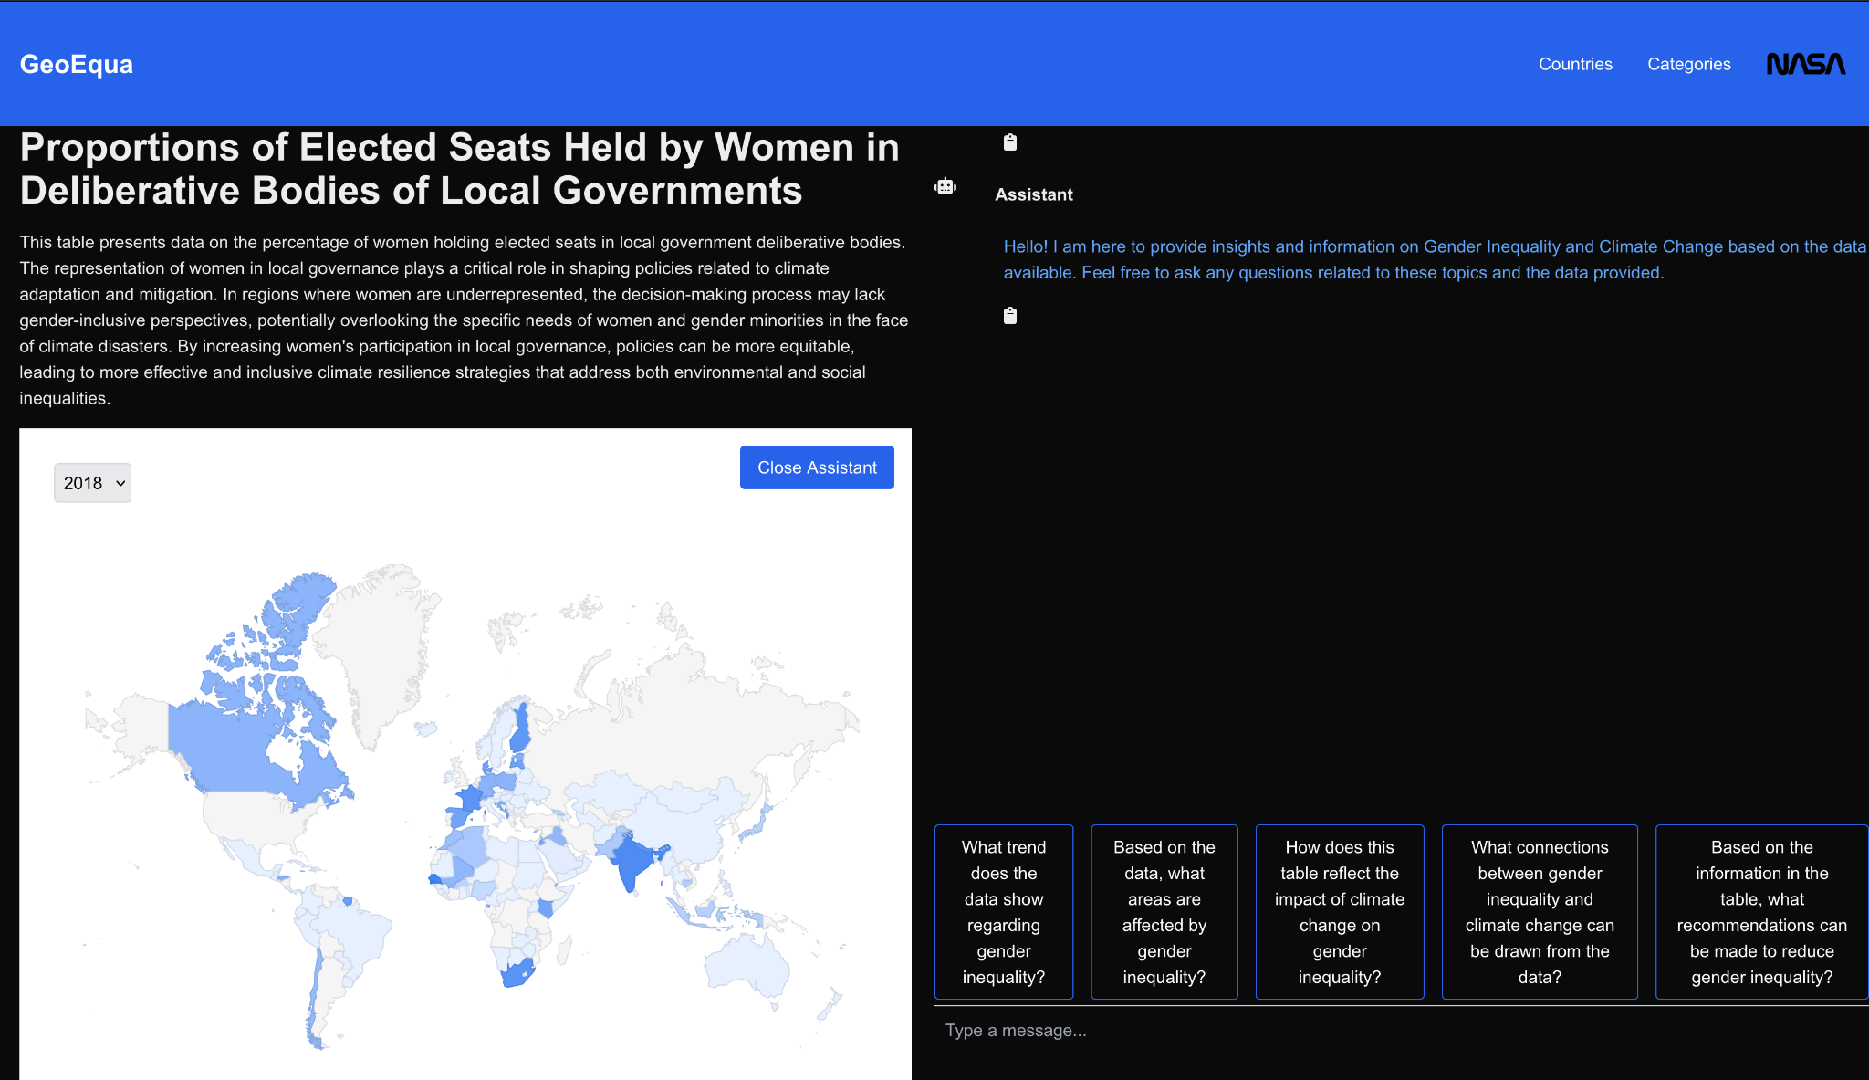
GeoAI Asistan
GeoAI, kullanıcının web arayüzünden seçtiği konunun verilerini yorumlar.
Kullanıcı, GeoAI ile iklim değişikliği ve toplumsal cinsiyet eşitsizliği konularındaki sorularıyla iletişime geçer.
Bu iletişim sayesinde kullanıcı sorduğu sorulardan anlamlı sonuçlar elde etmiş olur.

Slide 5

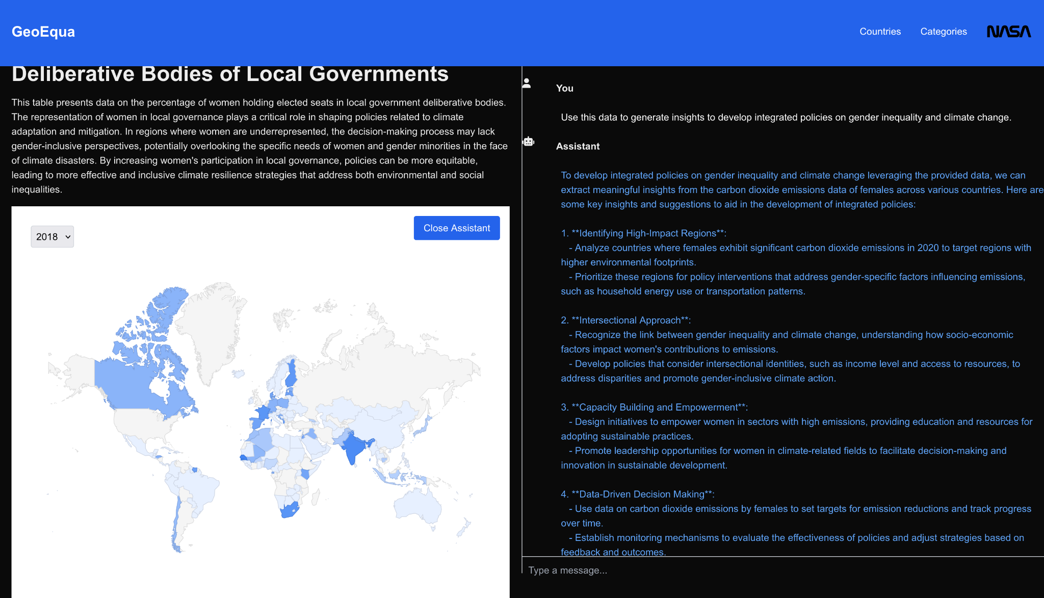
Sürdürülebilir Çözüm Önerileri
GeoEqua, toplumsal cinsiyet eşitsizliği ve iklim değişikliğine dair entegre politikalar geliştirmek için içgörüler sunar.

Slide 6


Sonuçlar ve Tavsiyeler
Toplumsal cinsiyet eşitliği sağlanmadan sürdürülebilir bir iklim mücadelesi mümkün değildir. Kadınlar, iklim değişikliğinin olumsuz etkilerinden orantısız şekilde etkilenirken, cinsiyet eşitliğinde %1'lik bir artış, iklim adaptasyonunda %0.8'lik bir gelişme sağlar. Gelişmiş ülkeler 2030 hedeflerine yaklaşırken, Orta Doğu ve Afrika’da verilerin şeffaf olmaması ve kadınların karar süreçlerinden dışlanması bu bölgelerdeki toparlanmayı yavaşlatıyor. İklim değişikliği, kadınların ekonomik fırsatlarına ve sosyal statülerine büyük ölçüde zarar vererek bu eşitsizliği derinleştiriyor. Eşit fırsatların sunulduğu ülkelerde daha etkili iklim politikaları geliştirilebilmektedir.
Hükümetler ve uluslararası organizasyonlar, toplumsal cinsiyet eşitliğini güçlendiren politikalar oluşturarak, kadınların karar alma süreçlerine katılımını ve ekonomik kaynaklara erişimini artırmalıdır. Özellikle iklim adaptasyon projelerinde kadınların liderlik rolü teşvik edilmelidir. Ayrıca, Orta Doğu ve Afrika'da cinsiyet ve iklim değişikliği verilerinin şeffaf bir şekilde yayınlanması sağlanmalı ve bu bölgelerde uluslararası işbirliğiyle daha etkili çözümler geliştirilmelidir. Bu adımlar, iklim politikalarının daha kapsayıcı olmasını sağlayarak küresel hedeflere ulaşmayı hızlandıracaktır.

Slide 7

Kaynakça
GeoEqua Proje Demosu Youtube Linki: https://youtu.be/h8v0npSdwc8
GeoEqua project demo: https://geoequa.vercel.app/
Github: https://github.com/macaris64/geoequa
NASA SEDAC: https://sedac.ciesin.columbia.edu/
NASA EarthData: https://search.earthdata.nasa.gov/
UN 17 Goals: https://sdgs.un.org/goals
UN Women: https://www.unwomen.org/en
UN Data Portal: https://unstats.un.org/sdgs/dataportal/database

